Slide 1
Presentación de fonética
29.2

Slide 2
Día 1
Notes:
Diga: ¡Hola, lectores! Ahora vamos a practicar lo que hemos aprendido sobre las sílabas y cómo las unimos para formar palabras. ¿Listos?
Avance a la siguiente diapositiva.

Slide 3
1. Conciencia fonémica
Notes:
Avance a la diapositiva 4.

Slide 4
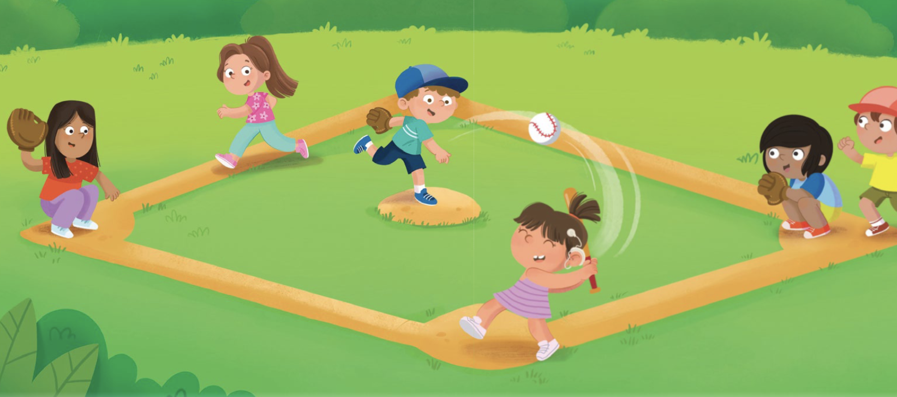
Notes:
A. Combinar sílabas en palabras
Diga: Vamos a combinar sílabas para formar palabras.
Modele: Por ejemplo: im - pa - ra - ble, imparable. Pregunte: ¿Qué palabra formamos con im - pa - ra - ble? (im - pa - ra - ble, imparable)
Avance a la siguiente diapositiva.
______________________________________________________________________________________________________________
B. Segmentar palabras en sílabas
Diga: Ahora vamos a separar palabras en sílabas.
Modele: Por ejemplo: imparable, im - pa - ra - ble. Pregunte: ¿Qué sílabas escuchamos en imparable? (imparable, im - pa - ra - ble)
Avance a la siguiente diapositiva.

Slide 5
Notes:
A. Combinar sílabas en palabras
Diga: des - bor - da - do ¿Qué palabra formamos con des - bor - da - do? (des - bor - da - do, desbordado)
Avance a la siguiente diapositiva.
_____________________________________________________________________
B. Segmentar palabras en sílabas
Diga: ¿Qué sílabas escuchamos en desbordado? (desbordado, des - bor - da - do)
Avance a la siguiente diapositiva.

Slide 6
Notes:
A. Combinar sílabas en palabras
Diga: guan - te ¿Qué palabra formamos con guan - te? (guan - te, guante)
Avance a la siguiente diapositiva.
_____________________________________________________________________
B. Segmentar palabras en sílabas
Diga: ¿Qué sílabas escuchamos en guante? (guante, guan - te)
Avance a la siguiente diapositiva.

Slide 7
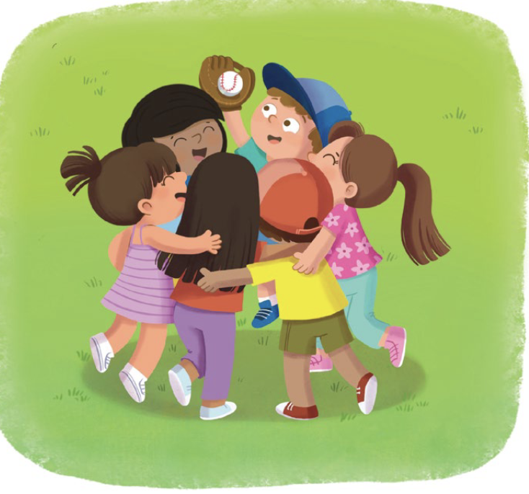
Notes:
A. Combinar sílabas en palabras
Diga: im - bo - rra - bles ¿Qué palabra formamos con im - bo - rra - bles? (im - bo - rra - bles, imborrables)
Avance a la siguiente diapositiva.
_____________________________________________________________________
B. Segmentar palabras en sílabas
Diga: ¿Qué sílabas escuchamos en imborrables? (imborrables, im - bo- rra - bles)
Avance a la siguiente diapositiva.

Slide 8
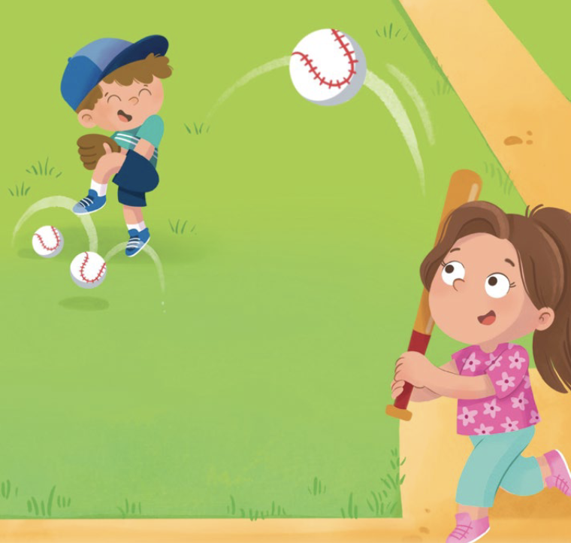
Notes:
A. Combinar sílabas en palabras
Diga: in - cre - í - ble ¿Qué palabra formamos con in - cre - í - ble? (in - cre - í - ble, increíble)
Avance a la siguiente diapositiva.
_____________________________________________________________________
B. Segmentar palabras en sílabas
Diga: ¿Qué sílabas escuchamos en increíble? (increíble, in - cre - í - ble)
Avance a la siguiente diapositiva.

Slide 9
2. Prefijos
Notes:
Diga: Vamos a decodificar palabras con prefijos. Recuerden que un prefijo es una parte de una palabra que va al principio para darle un nuevo significado. Hoy vamos a repasar los prefijos im-, des-, in- y bi-.
Modele: Des- significa “no” o “sin”. Si digo desorden, significa que no hay orden. Im- significa “no” o sin algo. In- significa “no” o que hace falta y bi- significa “dos” o el doble de algo.
Diga: Vamos a leer varios prefijos y luego palabras con algunos de estos prefijos y determinar su significado. ¿Listos?
Muestre a los estudiantes las diapositivas 10-13 una a la vez y diga cada prefijo en voz alta junto con ellos.

Slide 10
im-
Notes:
Diga: im.
Lea cada prefijo junto con los estudiantes.
Repita si es necesario.
Avance a la siguiente diapositiva.

Slide 11
des-
Notes:
Diga: des.
Lea cada prefijo junto con los estudiantes.
Repita si es necesario.
Avance a la siguiente diapositiva.

Slide 12
in-
Notes:
Diga: in.
Lea cada prefijo junto con los estudiantes.
Repita si es necesario.
Avance a la siguiente diapositiva.

Slide 13
bi-
Notes:
Diga: bi.
Lea cada prefijo junto con los estudiantes.
Repita si es necesario.
Avance a la siguiente diapositiva.

Slide 14
3. Dictado
Notes:
Avance a la siguiente diapositiva.

Slide 15
Notes:
Asegúrese de que todos los estudiantes tengan una pizarra donde practicar.
Diga: Ahora, voy a decir un prefijo en voz alta. Todos repetirán el prefijo y lo escribirán en su pizarra.
Diga cada una de estos prefijos en el siguiente orden:
im-, /i/, /m/, im-
des-, /d/, /e/, /s/, des-
in-, /i/, /n/, in-
bi-, /b/, /i/, bi-
Pida a los estudiantes que muestren su pizarra después de escribir cada prefijo para verificar su respuesta.
Repita si es necesario.
Avance a la siguiente diapositiva.

Slide 16
4. Palabras con 2 sílabas
Notes:
Diga: Ahora vamos a leer palabras de 2 sílabas. Asegúrate de leer cada palabra parte por parte. Luego une cada parte y lee la palabra completa.
Muestre a los estudiantes las diapositivas 17-22 una a la vez y diga cada palabra en voz alta junto con ellos.

Slide 17
ai
re
Notes:
Diga cada sílaba y después la palabra en voz alta junto con los estudiantes.
Diga: ai - re, aire.
Repita si es necesario.
Avance a la siguiente diapositiva.

Slide 18
vien
do
Notes:
Diga cada sílaba y después la palabra en voz alta junto con los estudiantes.
Diga: vien - do, viendo.
Repita si es necesario.
Avance a la siguiente diapositiva.

Slide 19
cua
dra
Notes:
Diga cada sílaba y después la palabra en voz alta junto con los estudiantes.
Diga: cua - dra, cuadra.
Repita si es necesario.
Avance a la siguiente diapositiva.

Slide 20
lue
go
Notes:
Diga cada sílaba y después la palabra en voz alta junto con los estudiantes.
Diga: lue - go, luego.
Repita si es necesario.
Avance a la siguiente diapositiva.

Slide 21
guan
tes
Notes:
Diga cada sílaba y después la palabra en voz alta junto con los estudiantes.
Diga: guan - tes, guantes.
Repita si es necesario.
Avance a la siguiente diapositiva.

Slide 22
béis
bol
Notes:
Diga cada sílaba y después la palabra en voz alta junto con los estudiantes.
Diga: béis - bol, béisbol.
Repita si es necesario.
Avance a la siguiente diapositiva.

Slide 23
5. Palabras con 3 sílabas
Notes:
Diga: Ahora vamos a leer palabras de 3 sílabas. Asegúrate de leer cada palabra parte por parte. Luego une cada parte y lee la palabra completa.
Muestre a los estudiantes las diapositivas 24-29 una a la vez para cada palabra.

Slide 24
al
féi
zar
Notes:
Diga cada sílaba y después la palabra en voz alta junto con los estudiantes.
Diga: al - féi - zar, alféizar.
Repita si es necesario.
Avance a la siguiente diapositiva.

Slide 25
su
gie
re
Notes:
Diga cada sílaba y después la palabra en voz alta junto con los estudiantes.
Diga: su - gie - re, sugiere.
Repita si es necesario.
Avance a la siguiente diapositiva.

Slide 26
Ma
ri
cruz
Notes:
Diga cada sílaba y después la palabra en voz alta junto con los estudiantes.
Diga: ma - ri - cruz, Maricruz.
Repita si es necesario.
Avance a la siguiente diapositiva.

Slide 27
co
mien
za
Notes:
Diga cada sílaba y después la palabra en voz alta junto con los estudiantes.
Diga: co - mien - za, comienza.
Repita si es necesario.
Avance a la siguiente diapositiva.

Slide 28
e
mo
ción
Notes:
Diga cada sílaba y después la palabra en voz alta junto con los estudiantes.
Diga: e - mo - ción, emoción.
Repita si es necesario.
Avance a la siguiente diapositiva.

Slide 29
es
qui
na
Notes:
Diga cada sílaba y después la palabra en voz alta junto con los estudiantes.
Diga: es - qui - na, esquina.
Repita si es necesario.
Avance a la siguiente diapositiva.

Slide 30
6. Palabras con 4 o más sílabas
Notes:
Diga: Ahora vamos a leer más palabras juntos. Estas son palabras más largas, con 4 o más sílabas. Asegúrate de leer parte por parte. Luego une cada parte y lee la palabra completa.
Muestre a los estudiantes las diapositivas 31-36 una a la vez y repita lentamente si es necesario.

Slide 31
im
pa
ra
ble
Notes:
Diga cada sílaba y después la palabra en voz alta junto con los estudiantes.
Diga: im - pa - ra - ble, imparable.
Repita si es necesario.
Avance a la siguiente diapositiva.

Slide 32
in
cre
í
ble
Notes:
Diga cada sílaba y después la palabra en voz alta junto con los estudiantes.
Diga: in - cre - í - ble, increíble.
Repita si es necesario.
Avance a la siguiente diapositiva.

Slide 33
des
bor
da
dos
Notes:
Diga cada sílaba y después la palabra en voz alta junto con los estudiantes.
Diga: des - bor - da - dos, desbordados.
Repita si es necesario.
Avance a la siguiente diapositiva.

Slide 34
im
bo
rra
bles
Notes:
Diga cada sílaba y después la palabra en voz alta junto con los estudiantes.
Diga: im - bo - rra - bles, imborrables.
Repita si es necesario.
Avance a la siguiente diapositiva.

Slide 35
im
pe
dir
le
Notes:
Diga cada sílaba y después la palabra en voz alta junto con los estudiantes.
Diga: im - pe - dir - le, impedirle.
Repita si es necesario.
Avance a la siguiente diapositiva.

Slide 36
a
tra
par
la
Notes:
Diga cada sílaba y después la palabra en voz alta junto con los estudiantes.
Diga: a - tra - par - la, atraparla.
Repita si es necesario.
Avance a la siguiente diapositiva.

Slide 37
7. Dictado
Notes:
Diga: Ahora voy a decir unas palabras en voz alta. Todos repetirán la palabra parte por parte y escribirán la palabra en su pizarra lo mejor que puedan. ¿Listos?
Muestre a los estudiantes las diapositivas 38-40 una a la vez.

Slide 38
Notes:
Asegúrese de que todos los estudiantes tengan una pizarra donde practicar.
Diga: Escucha la palabra. Identifica los sonidos y sus letras. Primero la sílaba, luego cada sonido y, al final, la palabra completa.
Diga: imparable, im - pa - ra - ble, imparable. ¿Cuántas sílabas tiene la palabra? (4) im - pa - ra - ble. La primera sílaba, im, ¿cuántos sonidos tiene? (2) /i/, /m/. La segunda sílaba, pa, ¿cuántos sonidos tiene? (2) /p/, /a/. La tercera sílaba, ra, ¿cuántos sonidos tiene? (2) /r/, /a/. La cuarta sílaba, ble, ¿cuántos sonidos tiene? (3) /b/, /l/, /e/. Imparable, /i/, /m/, /p/, /a/, /r/, /a/, /b/, /l/, /e/.
Pida a los estudiantes que muestren sus pizarras después de escribir cada palabra para verificar la respuesta. Repita si es necesario.
Avance a la siguiente diapositiva.

Slide 39
Notes:
Diga: Escucha la palabra. Identifica los sonidos y sus letras. Primero la sílaba, luego cada sonido y, al final, la palabra completa.
Diga: desbordados, des - bor - da - dos, desbordados. ¿Cuántas sílabas tiene la palabra? (4) des - bor - da - dos. La primera sílaba, des, ¿cuántos sonidos tiene? (3) /d/, /e/, /s/. La segunda sílaba, bor, ¿cuántos sonidos tiene? (3) /b/, /o/, /r/. La tercera sílaba, da, ¿cuántos sonidos tiene? (2) /d/, /a/. La cuarta sílaba, dos, ¿cuántos sonidos tiene? (3) /d/, /o/, /s/. Desbordados, /d/, /e/, /s/, /b/, /o/, /r/, /d/, /a/, /d/, /o/, /s/.
Pida a los estudiantes que muestren sus pizarras después de escribir cada palabra para verificar la respuesta. Repita si es necesario.
Avance a la siguiente diapositiva.

Slide 40
Notes:
Diga: Escucha la palabra. Identifica los sonidos y sus letras. Primero la sílaba, luego cada sonido y, al final, la palabra completa.
Diga: imborrables, im - bo - rra - bles, imborrables. ¿Cuántas sílabas tiene la palabra? (4) im - bo - rra - bles. La primera sílaba, im, ¿cuántos sonidos tiene? (2) /i/, /m/. La segunda sílaba, bo, ¿cuántos sonidos tiene? (2) /b/, /o/. La tercera sílaba, rra , ¿cuántos sonidos tiene? (2) /rr/, /a/. La cuarta sílaba, bles, ¿cuántos sonidos tiene? (4) /b/, /l/, /e/, /s/. Imborrables, /i/, /m/, /b/, /o/, /rr/, /a/, /b/, /l/, /e/, /s/.
Pida a los estudiantes que muestren sus pizarras después de escribir cada palabra para verificar la respuesta. Repita si es necesario.
Avance a la siguiente diapositiva.

Slide 41
8. Oraciones
Notes:
Diga: Ahora vamos a leer oraciones. Asegúrate de prestar atención a la puntuación y la entonación de tu voz. Primero las vamos a leer despacio y luego con más fluidez.
Avance a la siguiente diapositiva.

Slide 42
—¿Por qué no invitan a los amigos de la cuadra a jugar un partido de béisbol? —sugiere mamá.
Notes:
Señale la primera palabra: Por.
Lea la oración primero despacio y la segunda vez con fluidez.
Pida a los estudiantes que repitan con usted.
Avance a la siguiente diapositiva.

Slide 43
Primero buscan a Calisto y Nicolás y luego a las hermanas Sofi y Maricruz.
Notes:
Señale la primera palabra: Primero.
Lea la oración primero despacio y la segunda vez con fluidez.
Pida a los estudiantes que repitan con usted.
Avance a la siguiente diapositiva.

Slide 44
—¡Eso fue increíble! —gritan Sara y Nicolás desbordados de emoción.
Notes:
Señale la primera palabra: Eso.
Lea la oración primero despacio y la segunda vez con fluidez.
Pida a los estudiantes que repitan con usted.
Avance a la siguiente diapositiva.

Slide 45
9. Dictado
Notes:
Avance a la siguiente diapositiva.

Slide 46
____________________________.
Notes:
Asegúrese de que todos los estudiantes tengan una pizarra donde practicar.
Diga: Ahora voy a decir una oración en voz alta. Todos repetirán la oración y escribirán todas las palabras en su pizarra lo mejor que puedan. ¿Listos?
Diga: —¿Por qué no invitan a los amigos de la cuadra a jugar un partido de béisbol? —sugiere mamá. Vamos a repetir la oración juntos.
Repita la oración en voz alta junto con los estudiantes. Cuente las palabras en la oración si los estudiantes todavía necesitan apoyo.
Pida a los estudiantes que escriban todas las palabras de la oración.
Diga: Puedes dividir cada palabra en sílabas y luego en sonidos para asegurarte de escribir todos los sonidos que escuchas correctamente.
Pida a los estudiantes que muestren su pizarra para verificar su respuesta. Repita si es necesario.
Avance a la siguiente diapositiva.

Slide 47
—¿Por qué no invitan a los amigos de la cuadra a jugar un partido de béisbol? —sugiere mamá.
Notes:
Pida a los estudiantes que lean la oración en voz alta y comparen su oración con la oración que muestra la diapositiva.
Anime a los estudiantes a autocorregir su escritura.
Avance a la siguiente diapositiva.

Slide 48
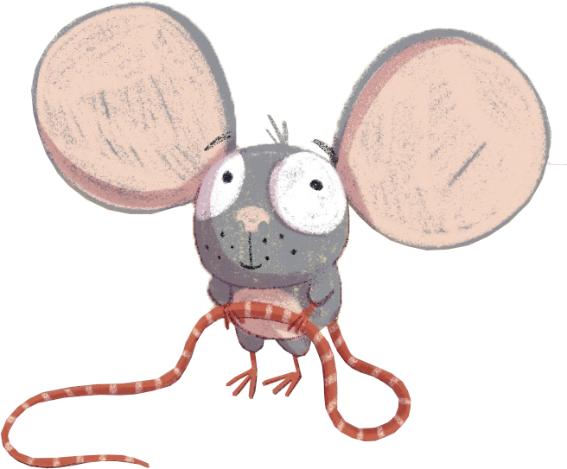
¡Felicidades!
El día está completo,
¡excelente trabajo!

